Slide 1
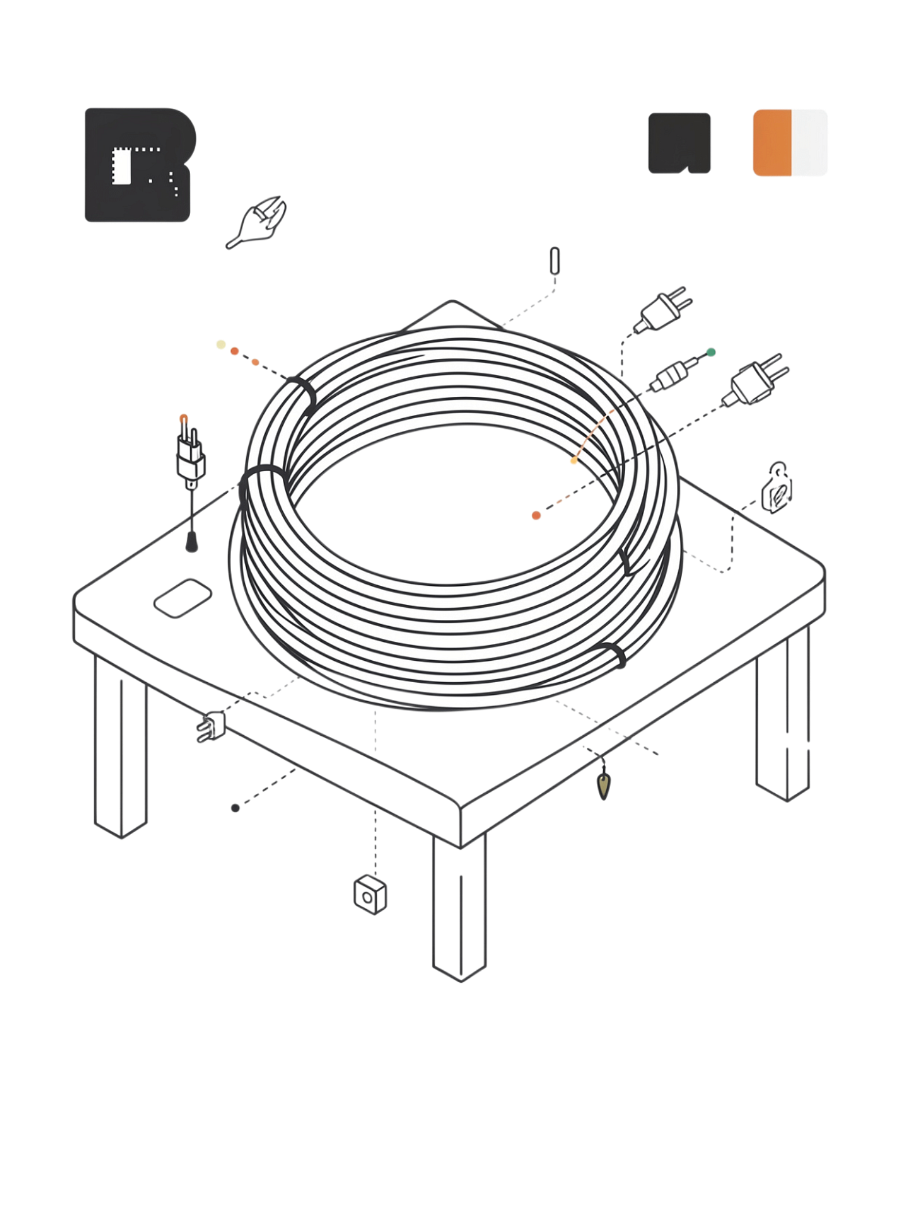
Vezetékek, kábelek gyakorlati azonosítása
Szemrevételezés • jelölések • mérés • alkalmazhatóság
IAP – Integrált Automatika Program

Slide 2
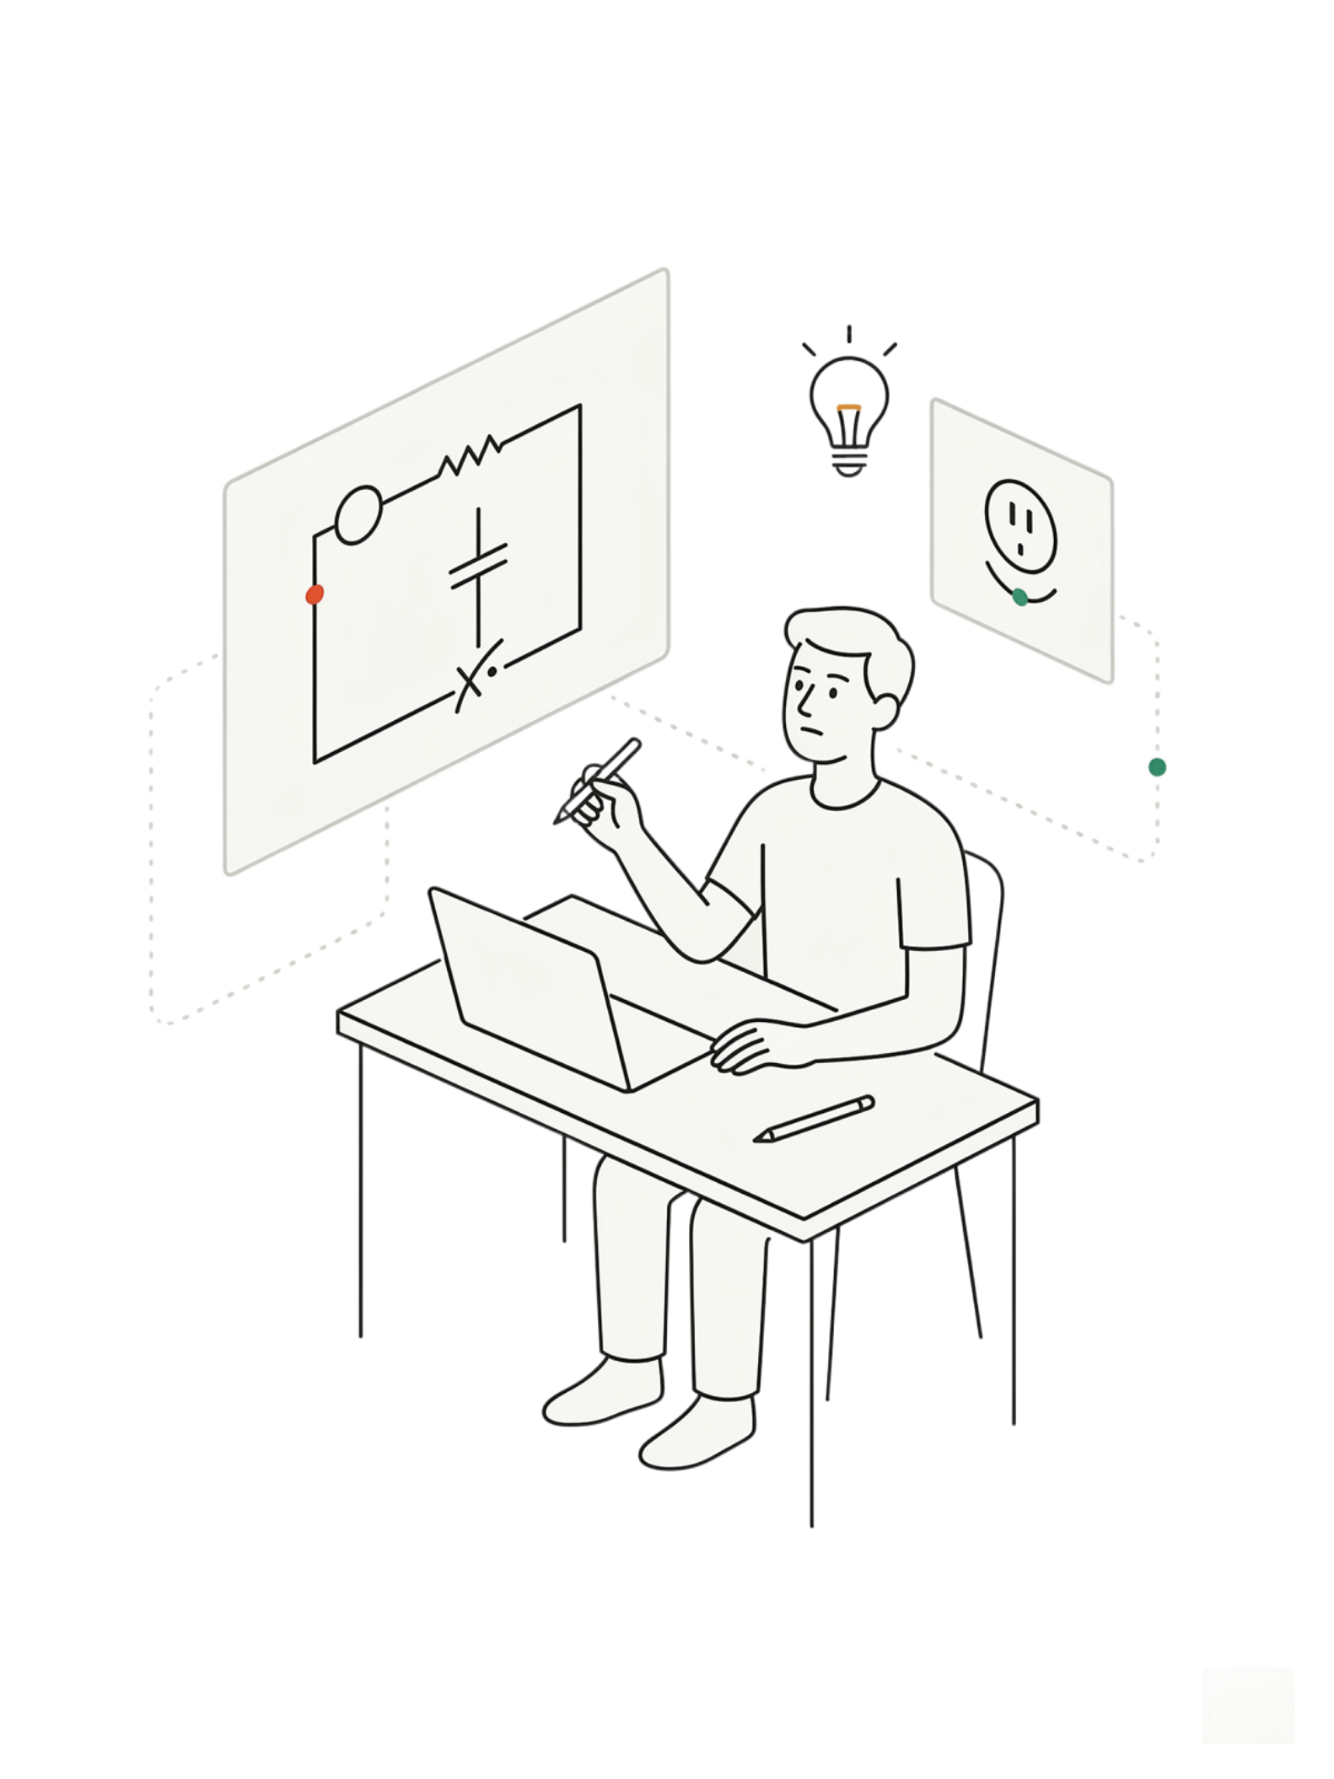

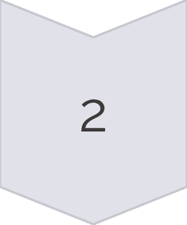
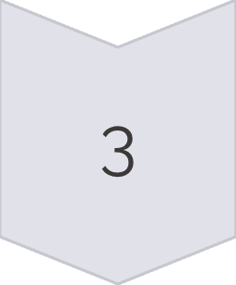
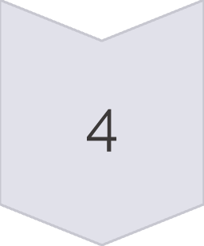
Tanulási cél & kulcsgondolat
Tanulási cél
Kulcsgondolat
A tananyag végére a tanuló képes legyen egy vezeték vagy kábel főbb jellemzőit szemrevételezéssel, a köpenyjelölések alapján és egyszerű méréssel azonosítani.
A vezeték kiválasztása nem találgatás.
LÁSD
AZONOSÍTSD
ELLENŐRIZD
ALKALMAZD

Slide 3
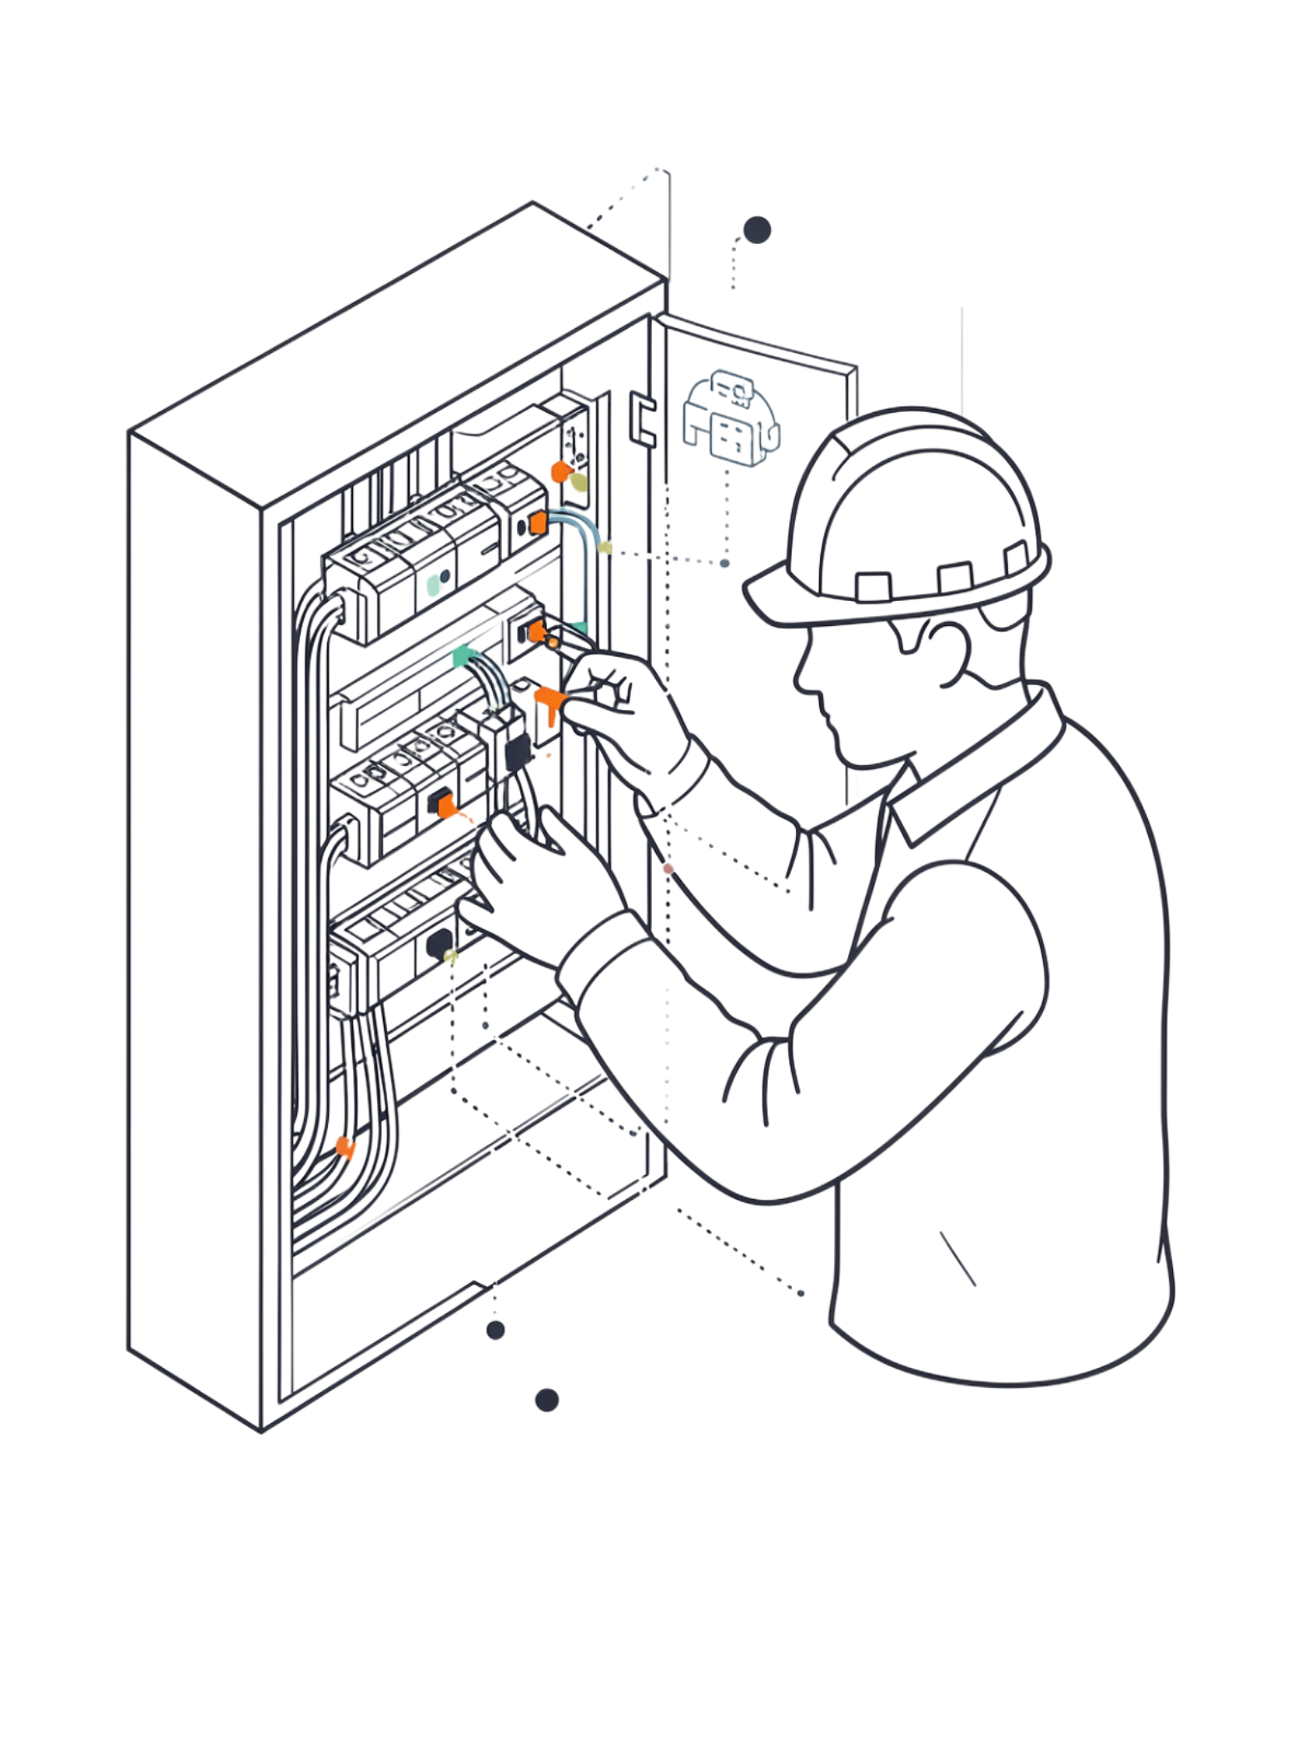

Miért kell felismernünk a vezetéseket és kábeleket?
Egy villanyszerelő számára nem elegendő azt felismerni, hogy „ez egy kábel". Meg kell állapítania:
A helyes azonosítás biztonsági kérdés is: a hibásan kiválasztott vezeték túlmelegedhet, szigetelése károsodhat, vagy veszélyes érkiosztás alakulhat ki.
a kialakítást
az erek számát
a névleges keresztmetszetet
a vezető anyagát
a szigetelést és az alkalmazási feltételeket

Slide 4
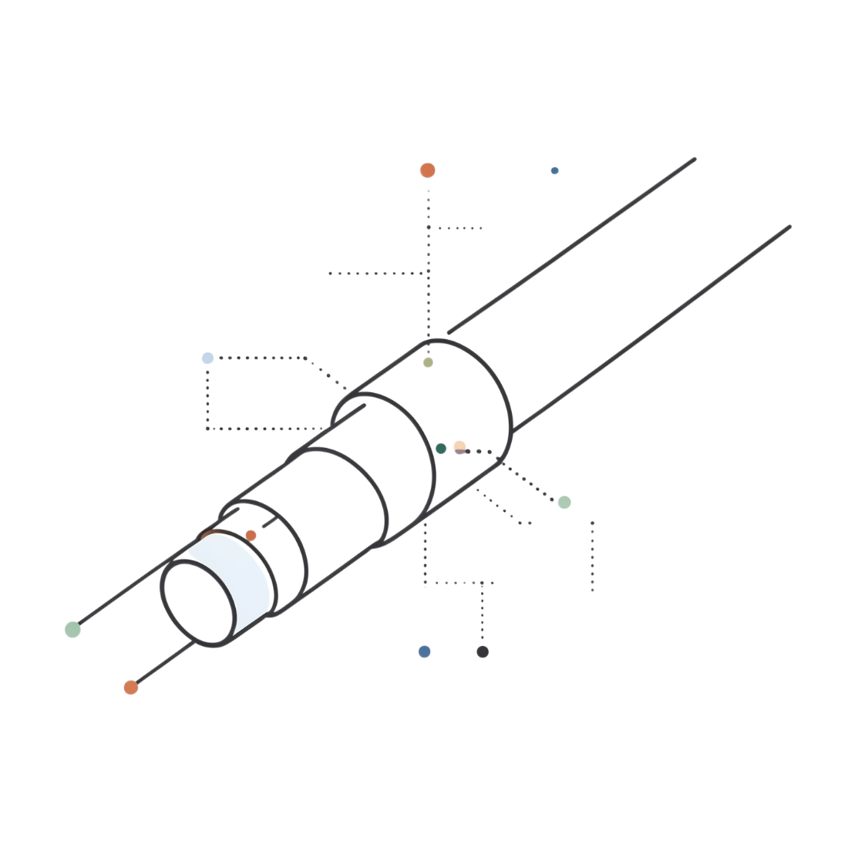
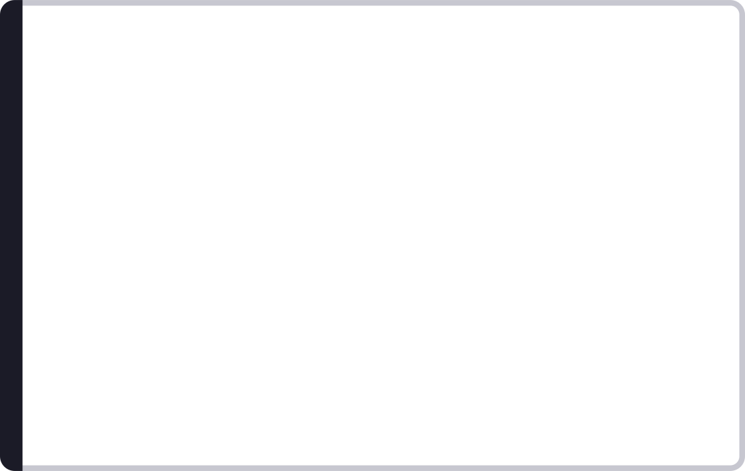
Vezeték vagy kábel?
Vezeték
Kábel
Villamos energia vagy jel továbbítására szolgáló vezető, az adott kialakítástól függő szigeteléssel.
Általában egy vagy több szigetelt eret és közös külső védőréteget vagy köpenyt tartalmazó szerkezet.
Tipikus felépítés: vezető → érszigetelés → rendező/kitöltő réteg → külső köpeny

Slide 5

A vezető anyaga & kialakítása
Réz (Cu)
Alumínium (Al)
Jó vezetőképességű és jól szerelhető. A legelterjedtebb vezető anyag.
Könnyebb, de csatlakoztatása külön figyelmet és megfelelő szerelvényt igényel.
Tömör ér
Sodrott ér
Egyetlen vezetőszálból áll, merevebb. Rögzített szerelésekhez jellemző.
Több elemi vezetőszálból épül fel, hajlékonyabb. Mozgó alkalmazásokhoz előnyös.
Réz és alumínium összekötését csak erre alkalmas kötőelemmel és technológiával szabad kialakítani.

Slide 6
A keresztmetszet
Névleges keresztmetszet (mm²)
Az ellenállás összefüggése
Gyakori értékek:
0,75
Azonos anyag és hossz mellett nagyobb keresztmetszet kisebb ellenállást eredményez. A terhelhetőséget azonban a fektetés, környezeti hőmérséklet, szigetelés, terhelt vezetők száma, vezetőanyag és feszültségesés is befolyásolja.
1,0
1,5
2,5
4
6
10
16

Slide 7
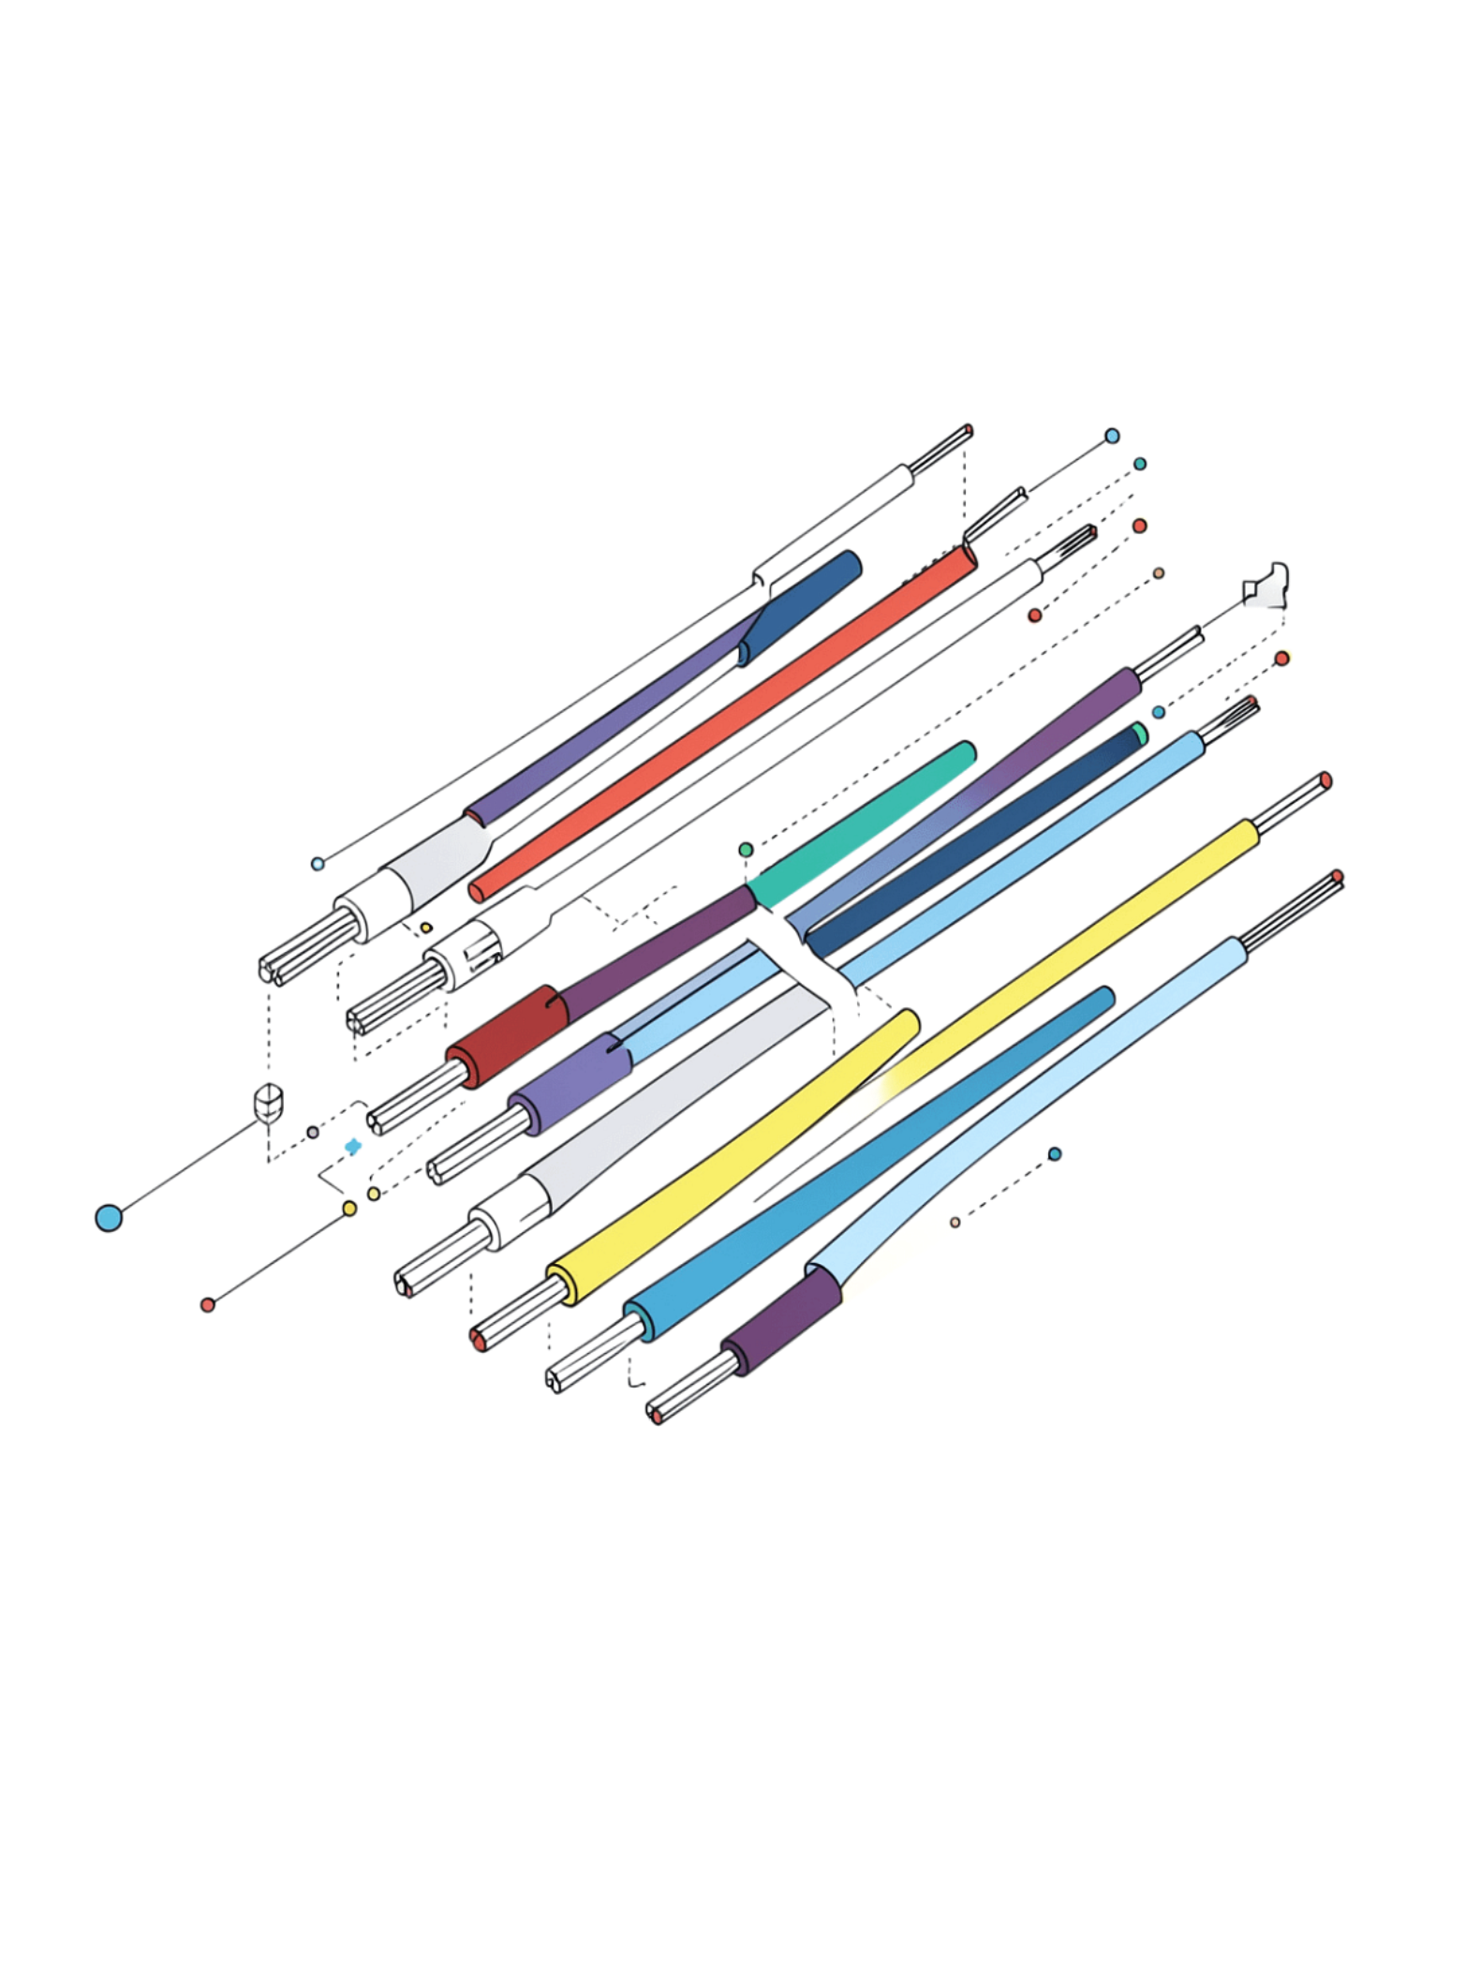





Érszínek felismerése
Zöld / Sárga → PE
Védővezető – biztonsági funkció. Más célra nem használjuk.
Világoskék → N
Nullavezető – a vonatkozó szabályok szerinti azonosítás.
Barna / Fekete / Szürke → L1 / L2 / L3
Háromfázisú rendszerben tipikus fázisszínek.
Meglévő vagy ismeretlen berendezésben egy vezető funkcióját nem szabad kizárólag a színe alapján biztosnak tekinteni. A dokumentációt, a kapcsolást és szükség esetén a műszeres vizsgálatot is ellenőrizni kell.

Slide 8
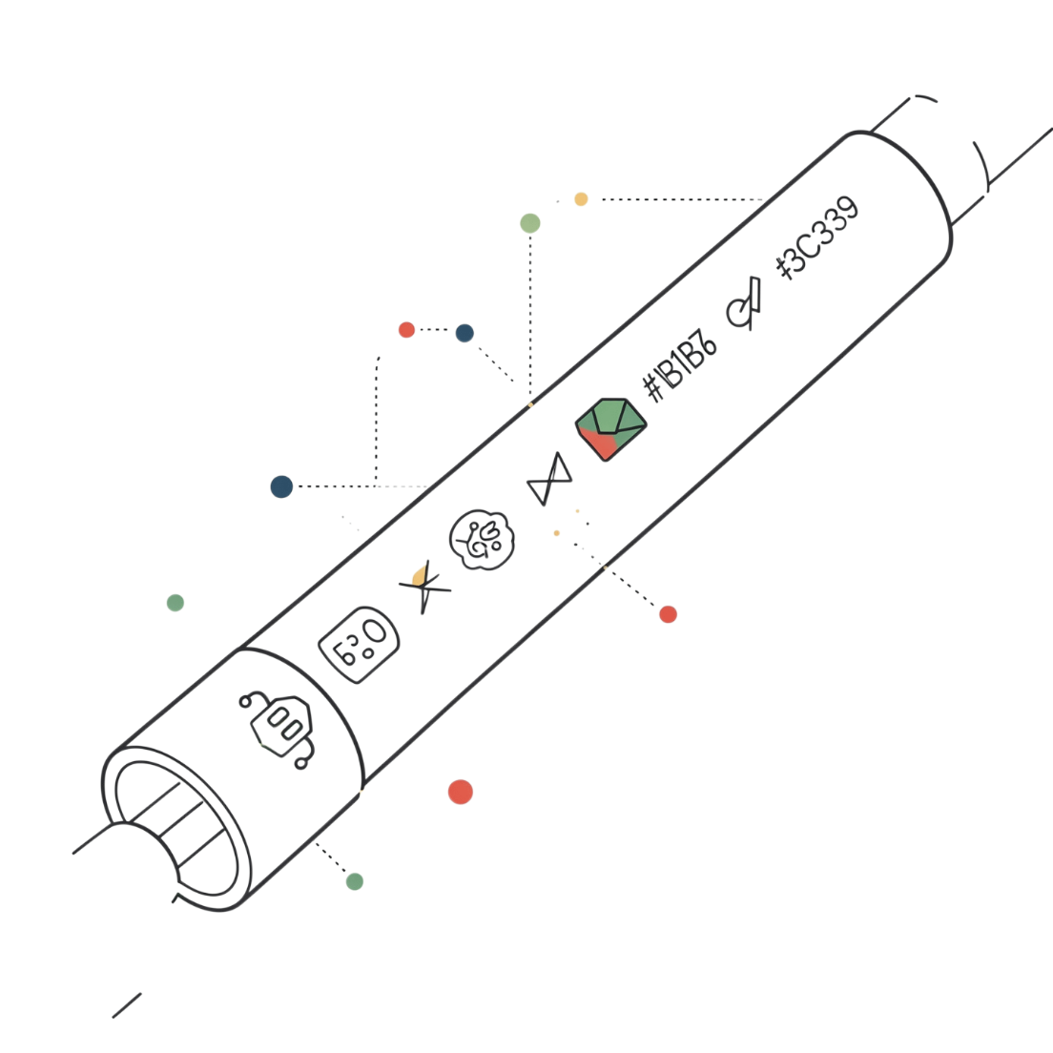
Mit olvashatunk le a kábelről?
A külső köpenyen megtalálható lehet:
a gyártó neve vagy jele
a típusjel
az erek száma és a névleges keresztmetszet
feszültségadat
gyártási vagy nyomkövetési információ
Példa: A 3×1,5 mm² jelölés három darab, egyenként 1,5 mm² névleges keresztmetszetű eret jelent.
3G1,5 vs 3×1,5: A „G" zöld/sárga védővezetőt jelöl; más jelölésekben az „X" arra utalhat, hogy nincs zöld/sárga ér.

Slide 9
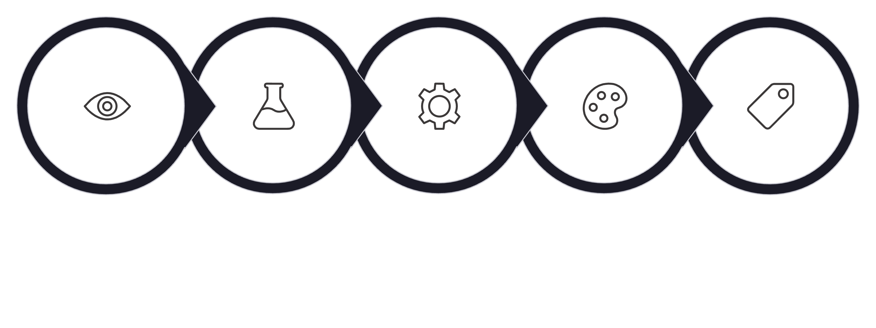
Gyakorlati azonosítás menete
Szemrevételezés
Erek és színek
Vezetőanyag
Kialakítás
Köpenyfelirat
A kilenc lépéses folyamat biztosítja, hogy egyetlen fontos jellemző se maradjon ellenőrizetlenül az alkalmazás előtt.

Slide 10
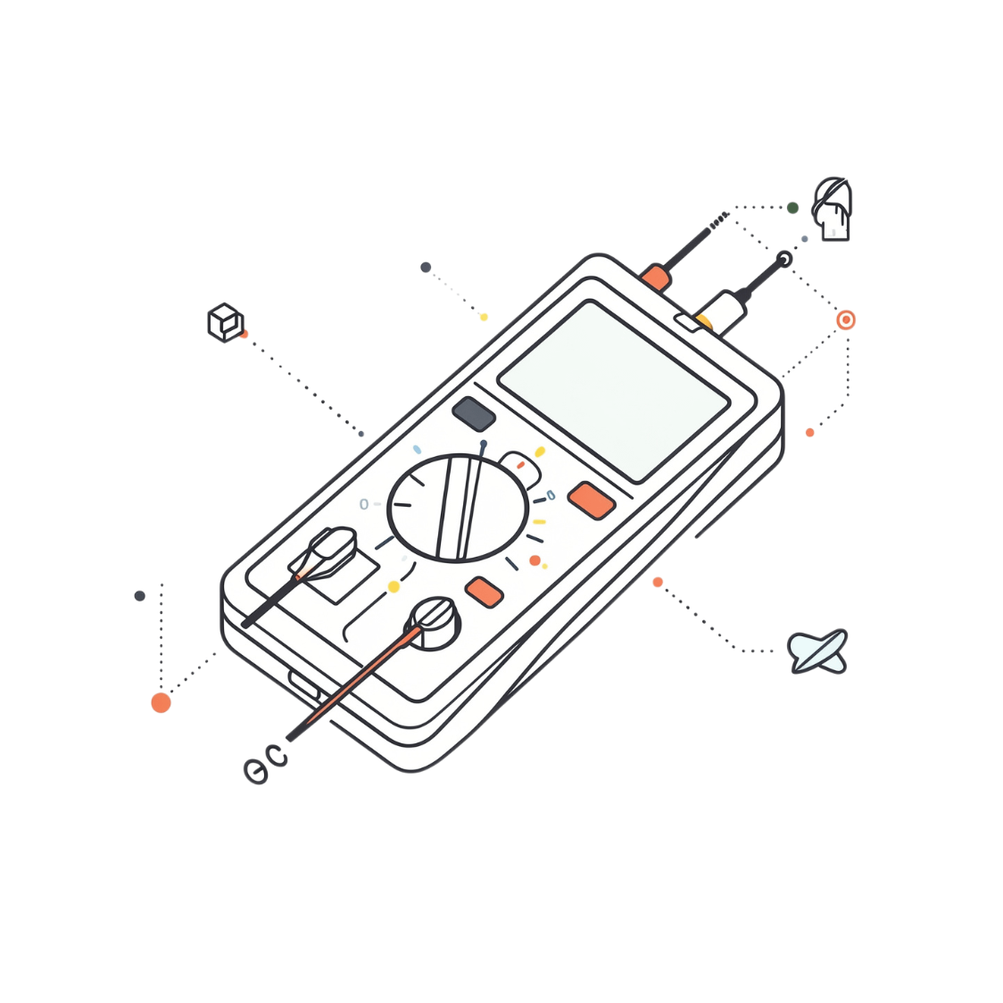
Mérjük meg! & Folytonosságvizsgálat
Keresztmetszet becslése mérésből
Tömör, kör keresztmetszetű vezetéknél a csupasz vezető átmérőjéből becsülhető a geometriai keresztmetszet:
Körülbelül 1,38 mm átmérő → 1,5 mm² keresztmetszethez közeli értéket ad.
Sodrott vezetéknél elsősorban a jelölést és a gyártói adatot használjuk.
Folytonosságvizsgálat
Feszültségmentes állapotban multiméterrel azonosítható, hogy egy hosszabb többeres kábel egyik végén található ér melyik érhez tartozik a másik végén.

Slide 11
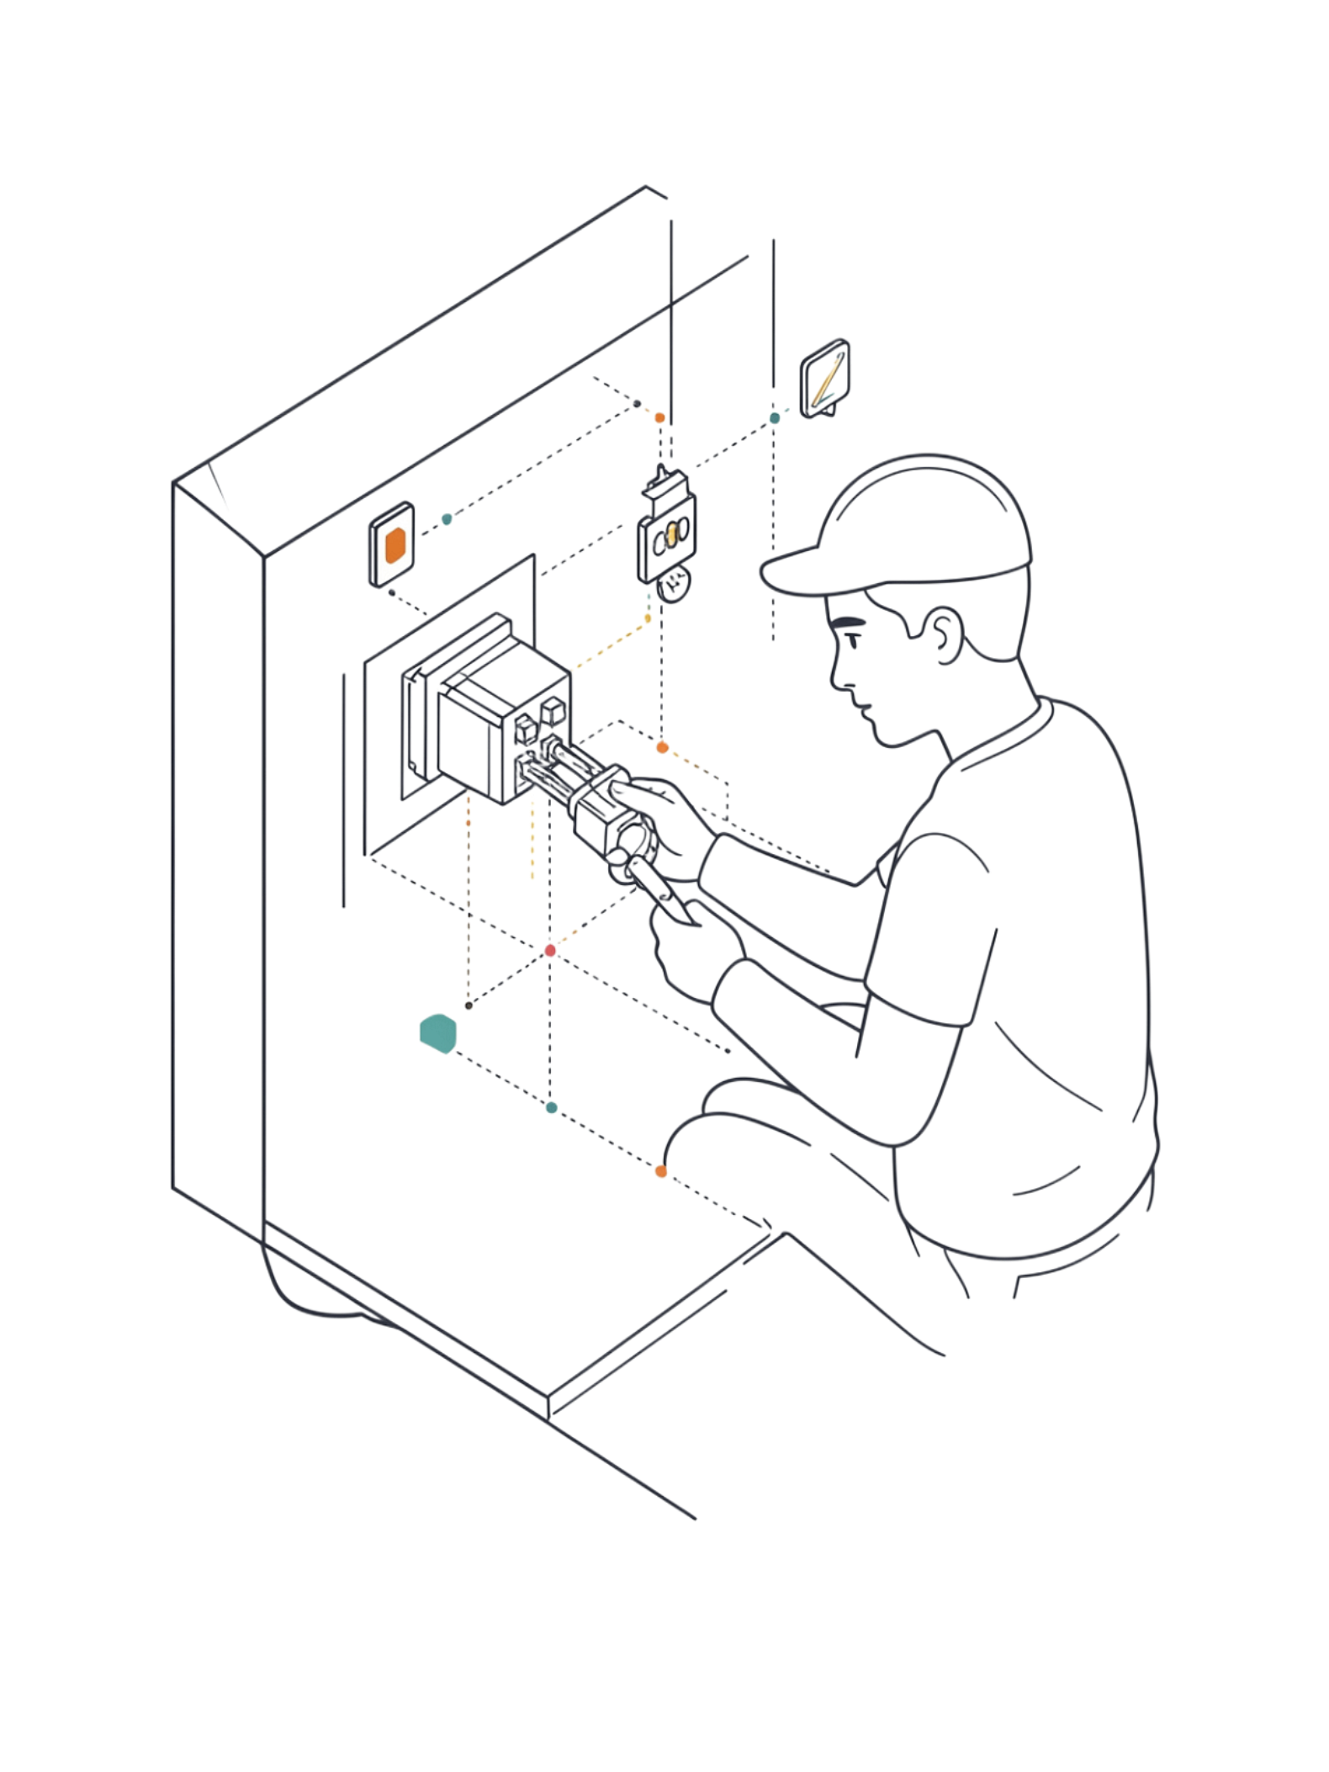
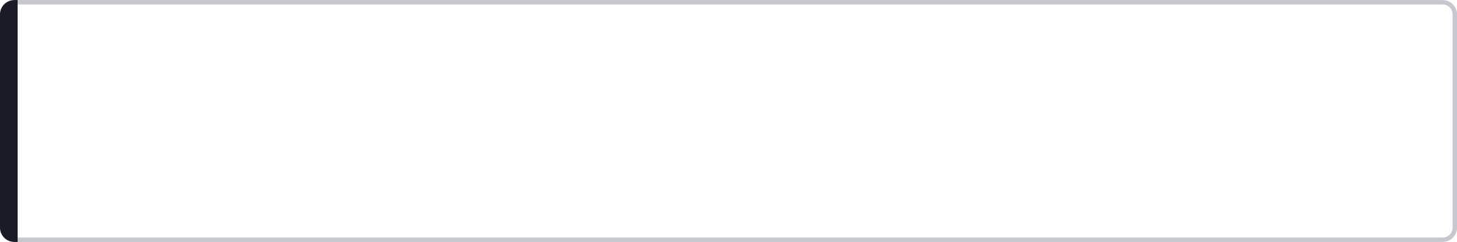
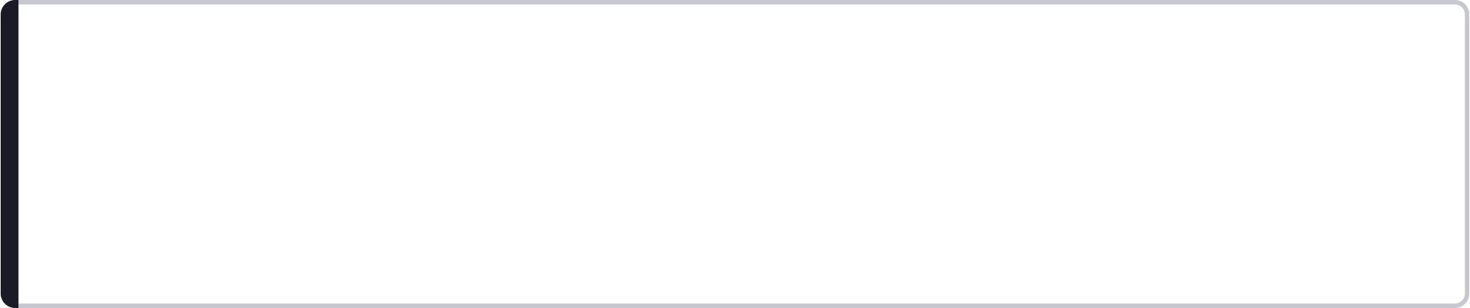
Gyakori tanulói hibák
„A vastagabb kábel biztosan nagyobb keresztmetszetű."
Nem feltétlenül: a szigetelés és a köpeny is növeli a külső átmérőt.
„A kék mindig nulla."
A szín fontos, de ismeretlen hálózatban ellenőrzés szükséges.
„A zöld/sárga másra is használható."
Nem: különleges biztonsági funkcióhoz kötött, más célra tilos.
„A 2,5 mm² mindig ugyanazzal a túláramvédelemmel használható."
Nem: a teljes szerelési és terhelési környezetet figyelembe kell venni.

Slide 12
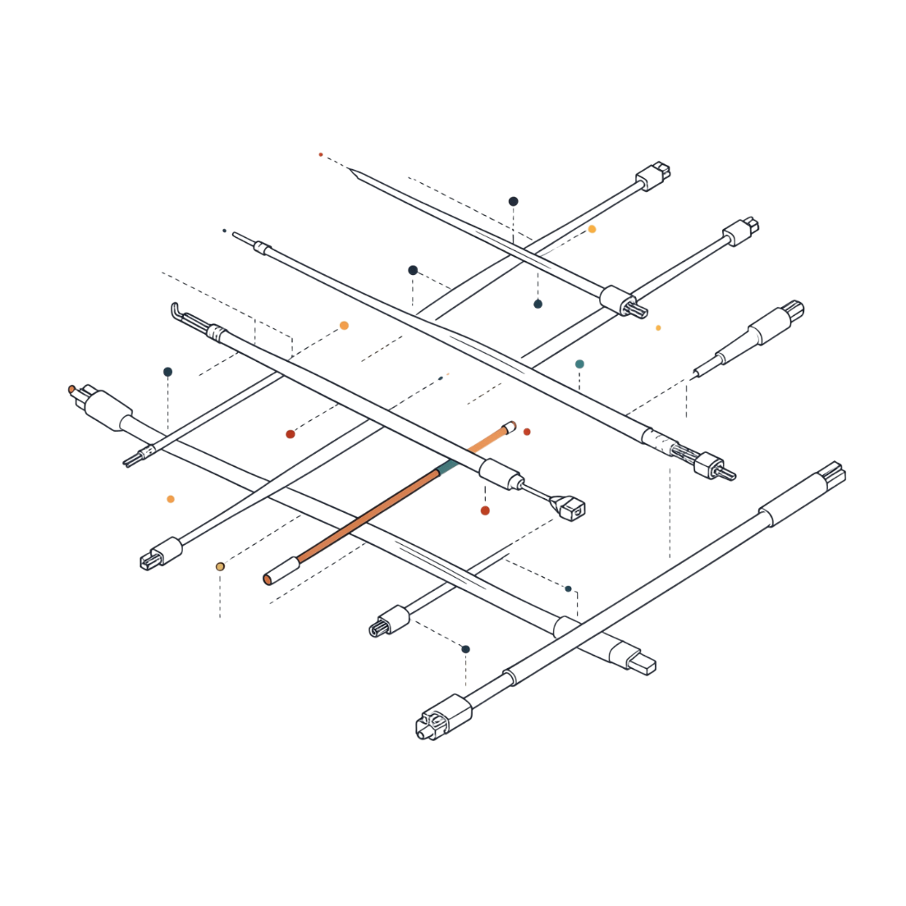
IAP Gyakorlat – Kábelazonosító állomás
Az oktató 6–10 különböző vezeték- és kábelmintát helyez el. Javasolt minták: egyeres tömör rézvezeték, sodrott vezeték, 3 eres kábel, 5 eres kábel, 1,5 és 2,5 mm²-es vezeték, hajlékony csatlakozóvezeték és régebbi kialakítású minta.
Minden mintánál rögzítendő:
Minta száma, típusjelölés, vezető anyaga
Erek száma, névleges keresztmetszet
Tömör / sodrott, merev / hajlékony
Van PE? Van N? Külső köpeny van?
Feltételezett alkalmazás, megjegyzés

Slide 13
IAP Feladat – Te vagy a villanyszerelő
Egy lakás villamos szerelésén dolgozol. Több különböző vezeték és kábel közül kell kiválasztanod azt, amelyik az adott feladathoz megfelelő lehet.
A döntést indokold a következők alapján:
Hibakereső feladat
Egy kábel erei: barna, fekete, szürke, világoskék, zöld/sárga.
Azonosítsd a lehetséges L1, L2, L3, N és PE vezetőket!
típus, keresztmetszet, erek száma
PE szükségessége, várható terhelés
elhelyezés, környezeti feltételek
még ellenőrizendő adatok
Barna → L1
Fekete → L2
Szürke → L3
Világoskék → N
Zöld/Sárga → PE

Slide 14
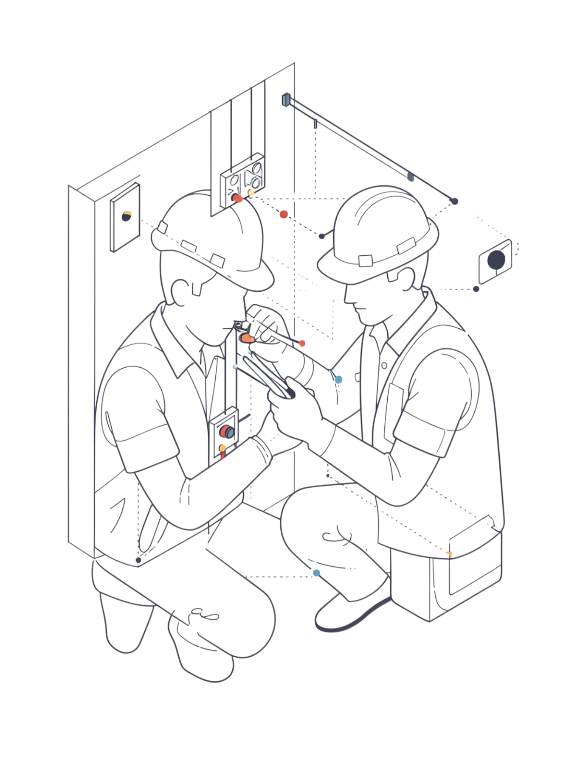
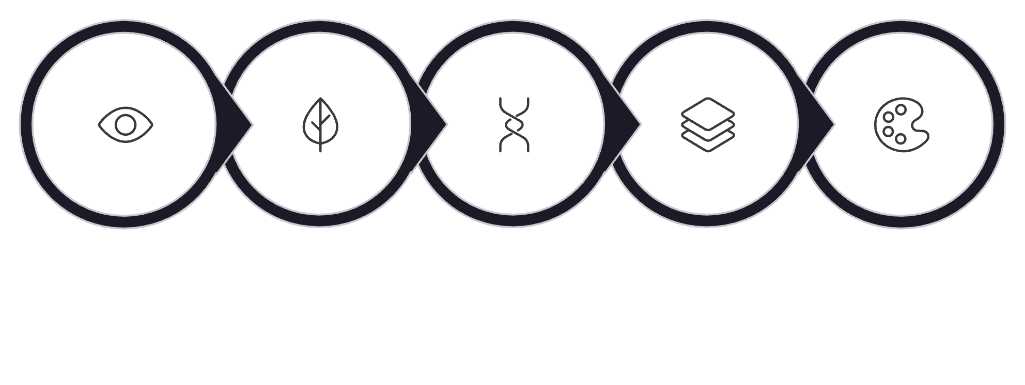
IAP Összefoglaló
Szemrevételezés
Anyagösszetétel
Tömör/Sodrott
Erek száma
Érszínek
LÁSD → AZONOSÍTSD → ELLENŐRIZD → CSAK EZUTÁN ALKALMAZD!

